Slide 1

Challenge.ON
Az AI és IoT technológia találkozása
a villamosenergia elosztórendszerekkel

Slide 2
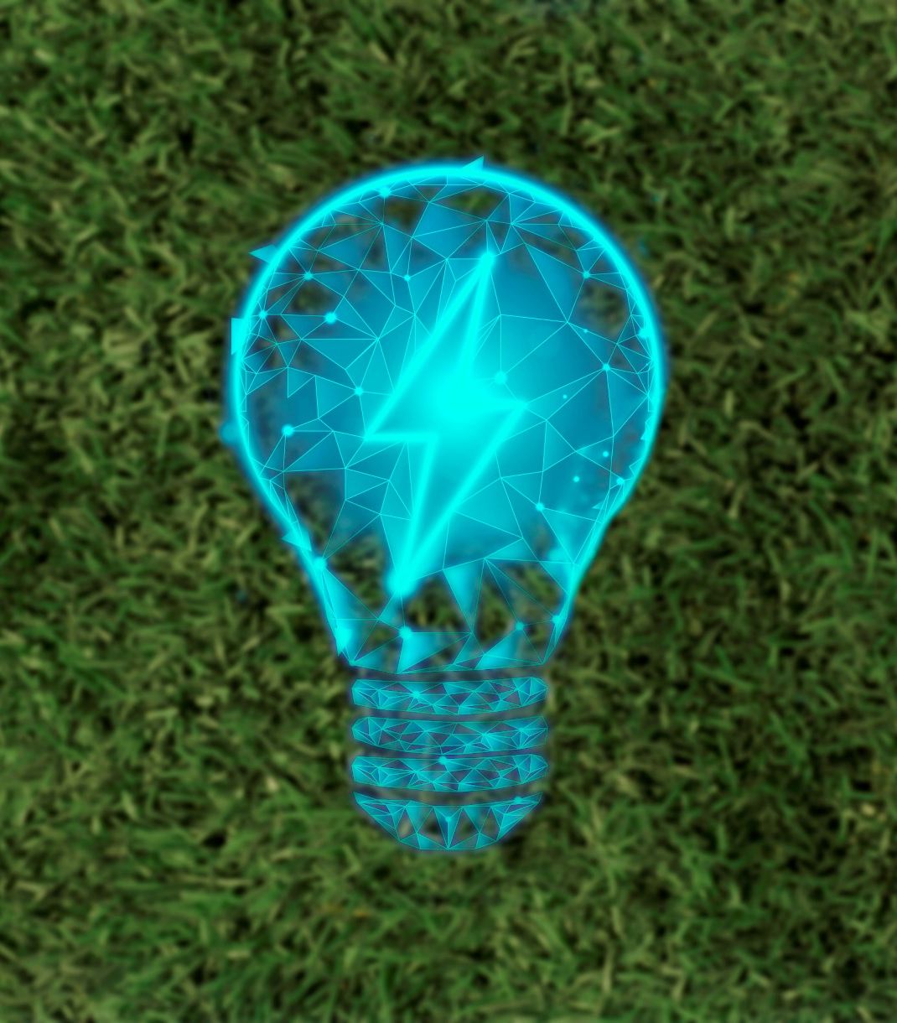
Hogyan segíthet az AI és az IoT technológia a villamosenergia elosztóhálózatok rugalmasságának növelésében?
Tarts velünk az idei Challenge.ON versenyén és gondolkodjunk együtt a jövő energiájáról!
Miért érdemes jelentkezni?
Tedd próbára szakmai tudásod!
Szerezz gyakorlatias tapasztalatot tanulmányaid mellett!
Építsd karriered, találkozz szakmabeliekkel, mentorokkal!
Értékes nyeremények üthetik a markodat, ha jól szerepelsz a versenyen.

Slide 3
A verseny felépítése
Online selejtező
Időpont: október 12.
Csapatoddal egy online szakmai kvíz keretében mérhetitek össze a tudásotokat. A 20 legmagasabb pontszámot elért csapat jut tovább a középdöntőbe.
2. Középdöntő
Időpont: október 13 – 25.
Ebben a fordulóban videós formában kell kifejtenetek az álláspontotokat és megoldási javaslataitokat egy adott szakmai probléma kapcsán. A videót az E.ON vezetőiből álló szakmai zsűri értékeli és juttatja tovább a legjobb 8 csapatot a döntőbe.
3. Döntő
Időpont: november 9.
Egy vitapárbajon vehettek részt, ahol az előre megadott témakörökben kell képviselnetek a pro vagy kontra oldalt, ám ez csak a döntő napján derül ki, hogy ki melyik oldalon áll. Egyenes kieséses alapon a döntőt a legjobban vitázó csapat nyeri.

Slide 4




Milyen nyeremények várnak rátok?
Helyezett csapat
750.000 Ft értékű műszaki utalvány a csapatnak
2. Helyezett csapat
450.000 Ft értékű műszaki utalvány a csapatnak
3. és 4. helyezett csapatok
Fejenként egy
EFOTT fesztivál bérlet
5. - 8. helyezett csapatok
Fejenként egy
EFOTT fesztivál napijegy

Slide 5

Alkoss csapatot!
1 fő bármilyen területről
- A jolly joker
Alkoss 3 fős csapatot, melyből legalább 2 fő alap- vagy mesterszakos villamosmérnök tanulmányokat folytat. A 3. fő érkezhet bármilyen területről.
Regisztráld csapatodat a verseny honlapján:
https://www.challengeon.hu/
Jelentkezési határidő: október 2.
3 fős álom csapat
1 fő villamosmérnök hallgató
1 fő villamosmérnök hallgató

Slide 6



Ott találkozunk!
www.challengeon.hu
fb.com/challengeon

